Slide 1
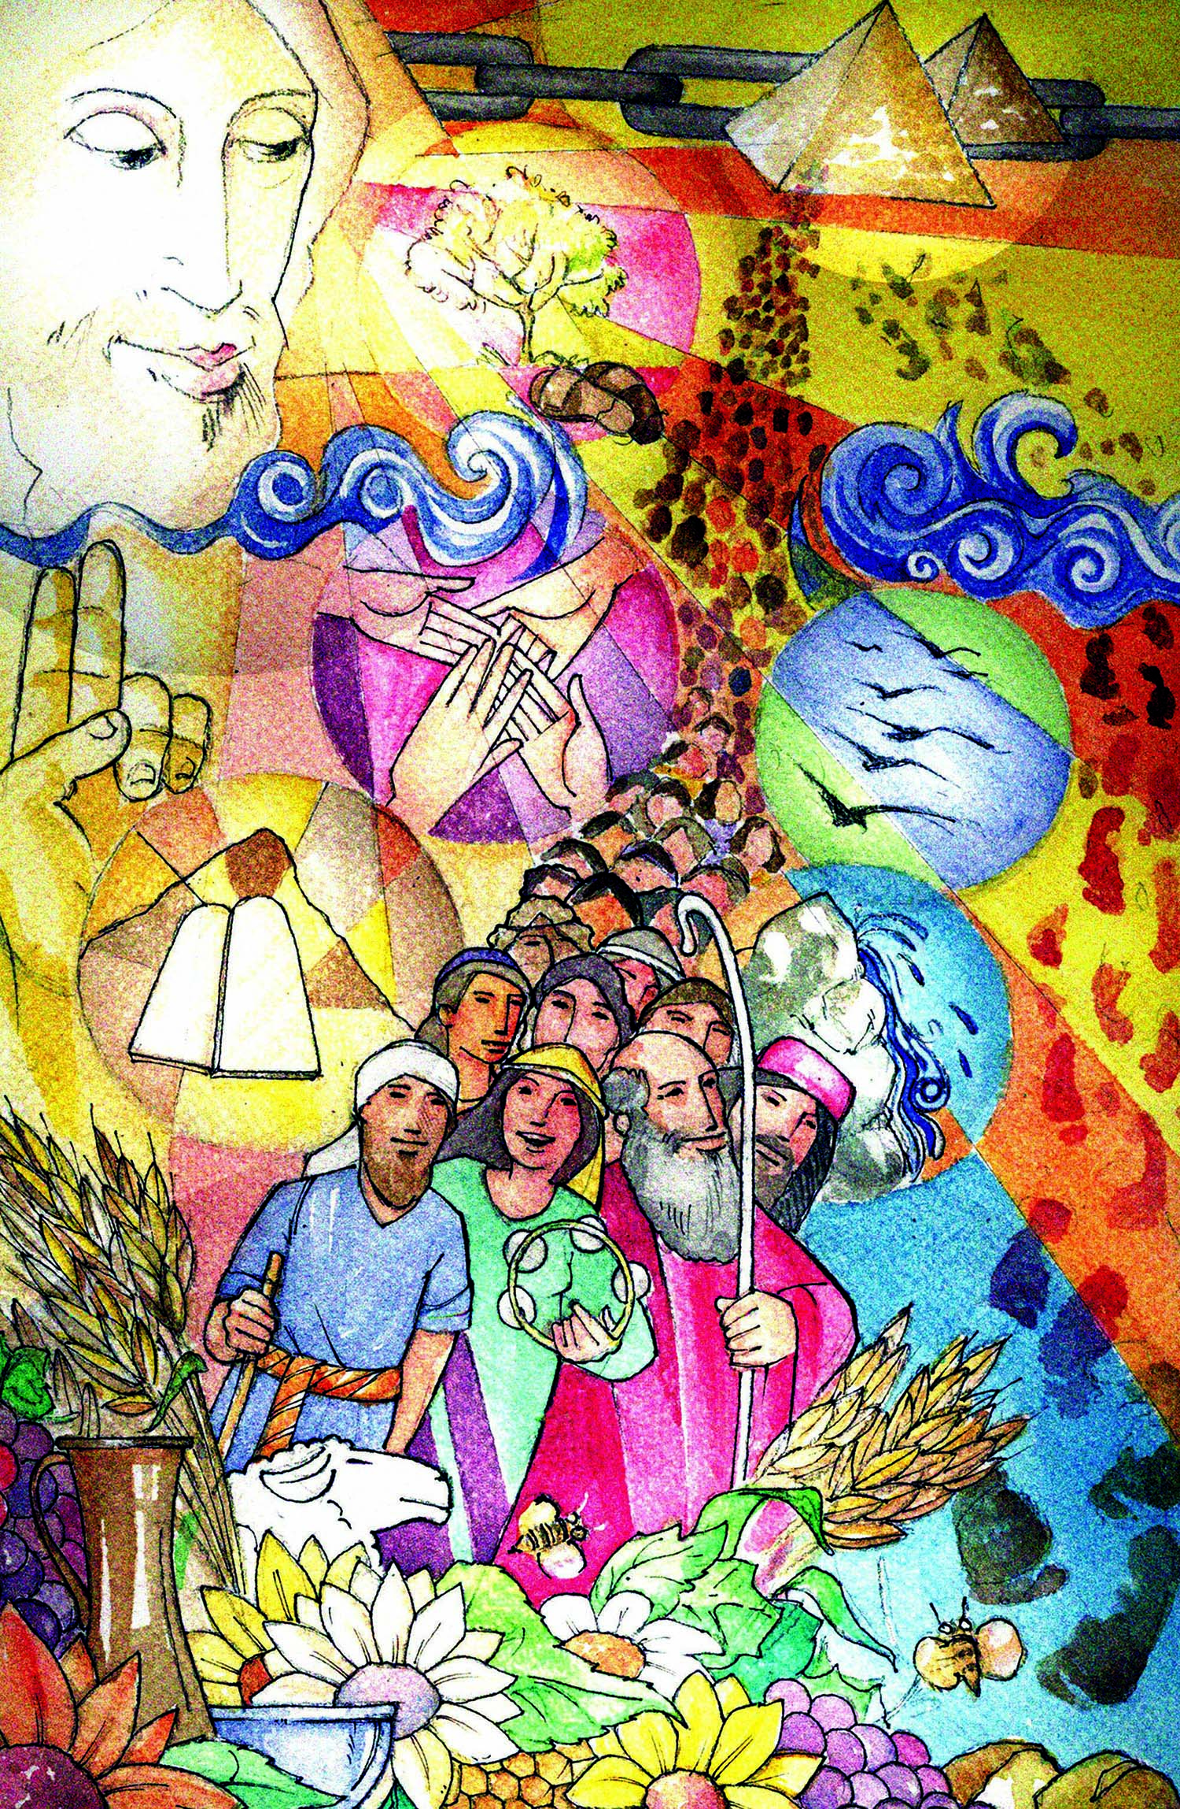
¡Bienvenidas y Bienvenidos!
El Éxodo
Una montaña
en medio de una llanura
5

Slide 2
Presentación
Este taller desarrolla cuatros temas:
El Éxodo: una montaña en
medio de una llanura.
2. Los protagonistas del Éxodo.
3. Los Éxodos de ayer y de hoy.
4. La Alianza y los Diez
Mandamientos.

Slide 3
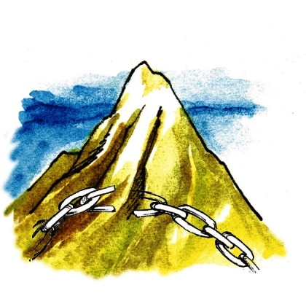
Tema 1
El Éxodo:
una montaña en medio de una llanura
Leamos Dt 26, 5-9

Slide 4
La montaña
El Éxodo es como una gran
montaña en medio de una inmensa llanura.
Nos interpela diciéndonos: ¿has trabajado por la libertad?
Si ocultamos esta gran montaña traicionamos la experiencia profunda del pueblo de Dios.

Slide 5
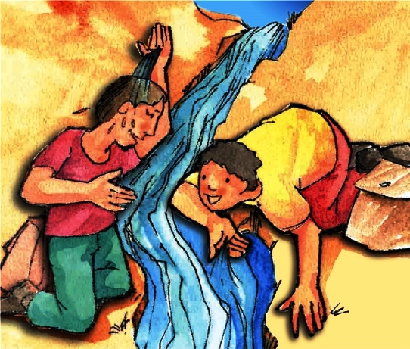
El canal
El Éxodo es como un canal de agua que atraviesa toda la Biblia.
Es una clave teológica que nos ayuda a vivir la experiencia del pueblo de Israel con su Dios liberador.

Slide 6
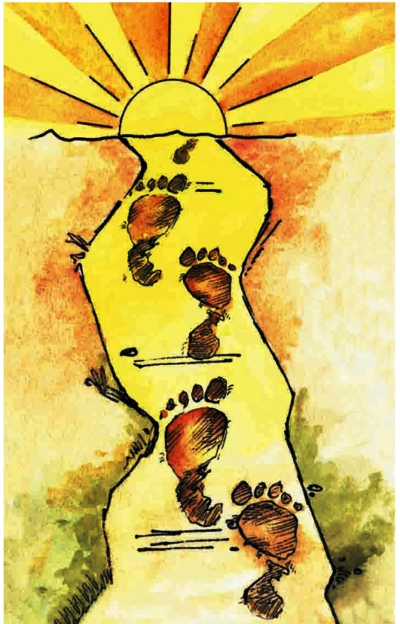
El camino
El Éxodo tuvo tres etapas:
Salir de Egipto,
¡dejar la esclavitud!
Caminar por el desierto,
¡tiempo de purificación!
Llegar al Sinaí,
¡Alianza y organización!

Slide 7
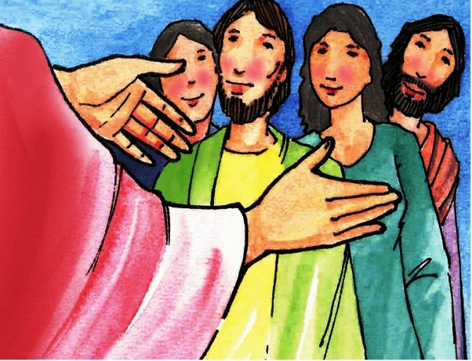
Nuestras experiencias de Éxodo
o Libertad
¿Qué liberaciones hemos alcanzado?
¿Quiénes nos ayudaron a realizar la liberación?
¿Qué dificultades hemos tenido?

Slide 8
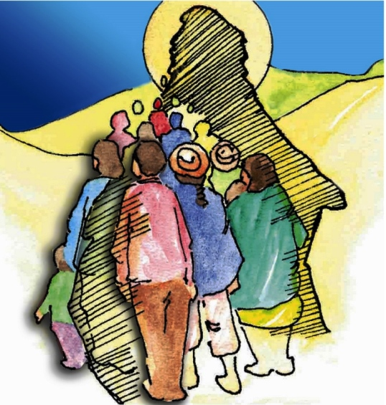
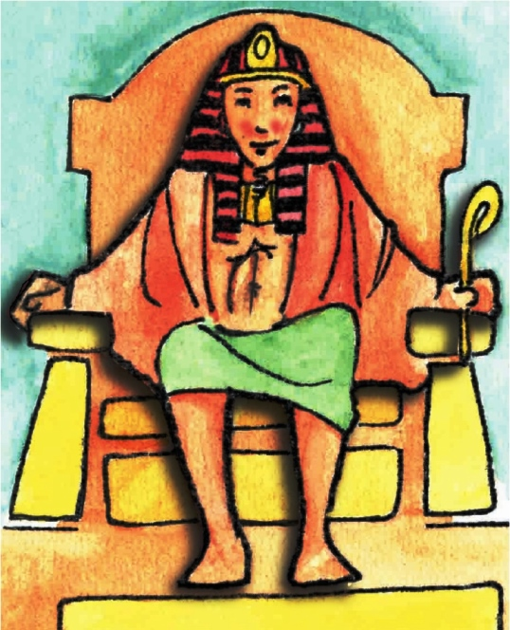
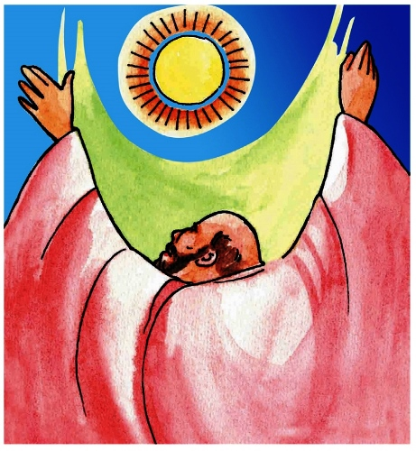
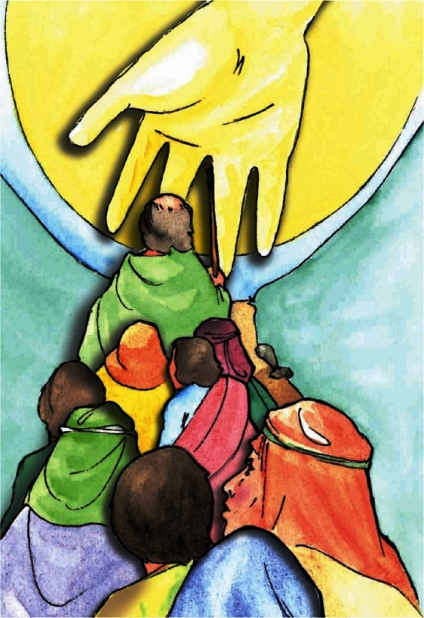
Tema 2
Los protagonistas de Éxodo
Los presentamos en el orden en que aparecen
Pueblo
Faraón
Moisés
Dios

Slide 9
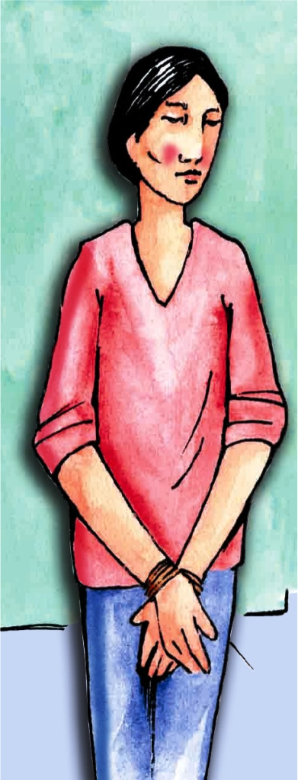
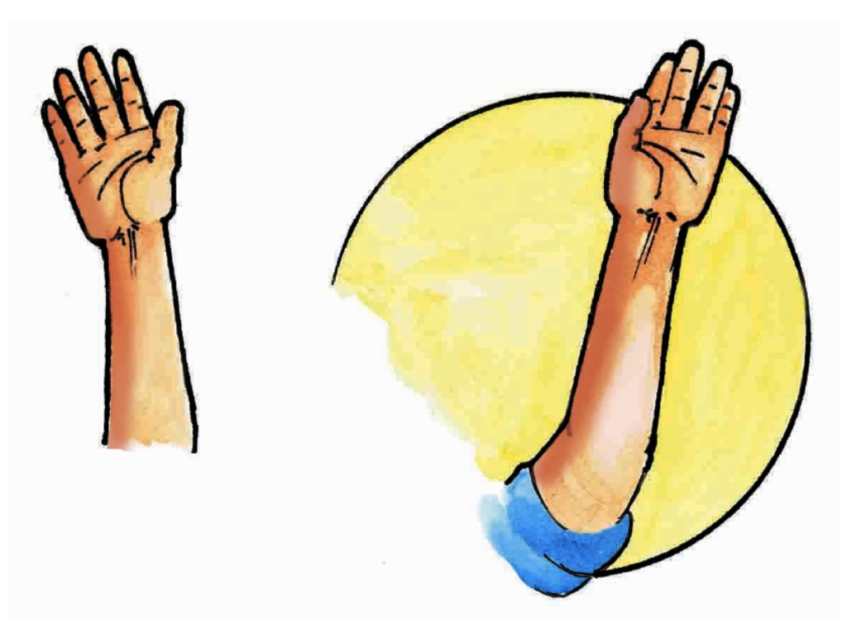
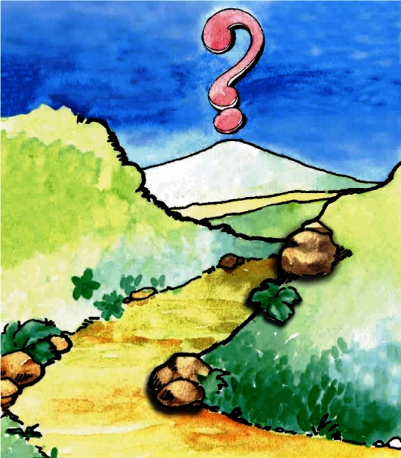
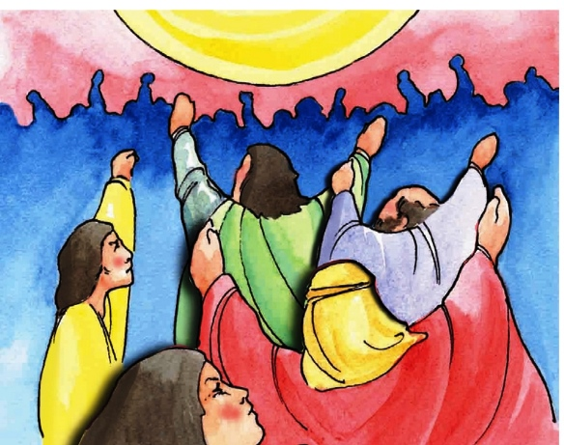
El Pueblo:
Da dos pasos adelante y uno para atrás
Se desvela la realidad de un grupo de personas que sufre la explotación.

Slide 10
La sumisión
No existe reacción por parte del pueblo.
Las parteras Sifrá y Púa reaccionan ante la orden de faraón.
Moisés será el primero en reaccionar de forma violenta y huye.

Slide 11
El clamor y la crisis
Muere el primer faraón y el pueblo empieza a reaccionar y clama a Dios.
Moisés se presenta con el mensaje de libertad y es acogido.
El segundo faraón aumenta los trabajos y el pueblo se vuelve en contra de Moisés.

Slide 12
El miedo a la libertad
Sienten miedo y critican a Moisés:
¿Es qué no habían sepulturas en Egipto?
¿Por qué nos trataste así, sacándonos de Egipto?
Después del milagro del mar creen y adoran a Yahvé.

Slide 13
La queja y la desesperanza
La actitud del pueblo en el desierto es de:
Queja,
Desconfianza,
Desobediencia,
Miedo a la libertad.

Slide 14
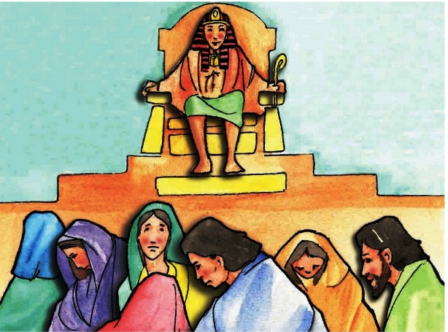
El Faraón:
Entre la terquedad y la crueldad
Las actitudes del faraón:
Desconocer y tener miedo:
Desconoce a José y tiene miedo de la reproducción del pueblo.
Ve en el pueblo mano de obra barata.
Actuar con terquedad y egoísmo:
Desde el primer encuentro con Moisés se ve su terquedad.
El faraón:
- no reconoce al Dios que afecta sus intereses,
- la religión de los esclavos es subversiva, ellos son
injustos con él.
Crueldad y mentira:
El opresor no deja que el pueblo se de cuenta que viven en esclavitud.
Los que salen del esquema del faraón son acusados de perezosos.
El faraón lleva al enfrentamiento entre pueblos hermanos; muertes de ambos lados (Plagas).

Slide 15
Moisés:
Su rabia, vocación y actuación
Las actitudes de Moisés:
La rabia, el servicio y la nostalgia:
Asesina a un egipcio.
Solidaridad con su hermano hebreo.
Huye a Madián.
Ayuda a las hijas de Jetró y se casa con Séfora.
Su vocación:
Forcejeo entre Dios y Moisés.
Dudas de Moisés; certezas de Dios.
“¿Quién soy yo para ir a faraón?
“¿Quién eres tú, a nombre de quién voy a ir?”
“No me creerán, ni me escucharán”
“No tengo facilidad de palabra”
“Envía a otro”

Slide 16
Moisés:
Su rabia, vocación y actuación
Actuación:
En Egipto:
Paciencia, da nuevas oportunidades.
Firmeza, no hace concesiones.
En el paso por el Mar Rojo:
Da palabras de aliento y confianza.
En el Desierto:
Clama a Dios.
Da al pueblo leyes y mandamientos.
Se queja del pueblo.
Intercede en la batalla.
Capacidad organizativa.
Mediador entre Dios y el pueblo.
Tentación de monopolizar el poder.
Generó dependencia por él.

Slide 17
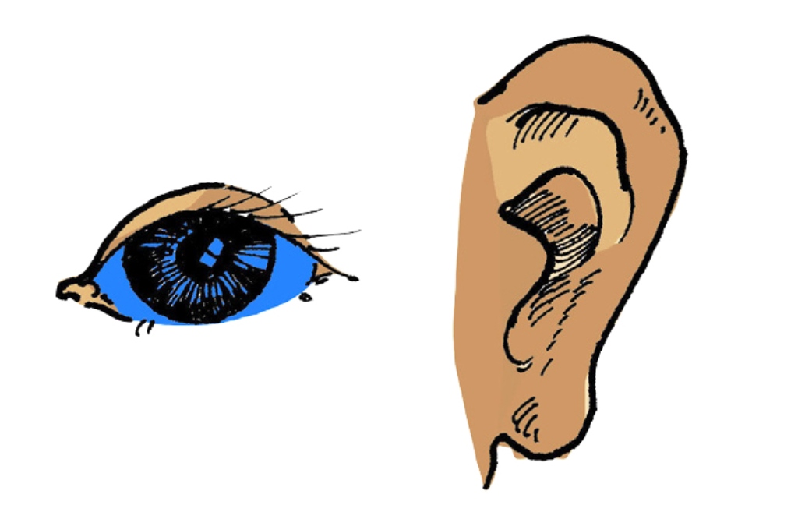
Yavé Dios:
Estuvo y estará con su pueblo
Las actitudes de Dios:
Dios escucha el clamor de su pueblo:
Atiende el clamor del pueblo oprimido.
La fe del pueblo en Yavé es lo que escucha Dios.
Dios solidario con el pueblo:
Se revela el rostro de Dios. Éx 3, 7 - 15
Dios de los sentidos: Ve, escucha, conoce, baja, libera.
Dios actúa en el pueblo. “Yo soy el que soy”.

Slide 18
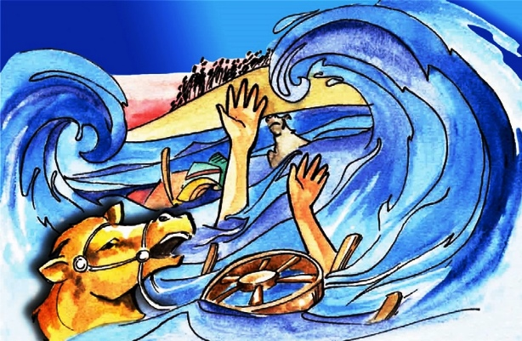
Yavé Dios:
Estuvo y estará con su pueblo
Dios actúa con mano fuerte:
La manifestación de su poder se ve en las plagas y el paso del mar.
Dios de la Alianza:
Soluciona los problemas: cura, alimenta, da agua, protege.
Realiza una alianza con su pueblo.

Slide 19
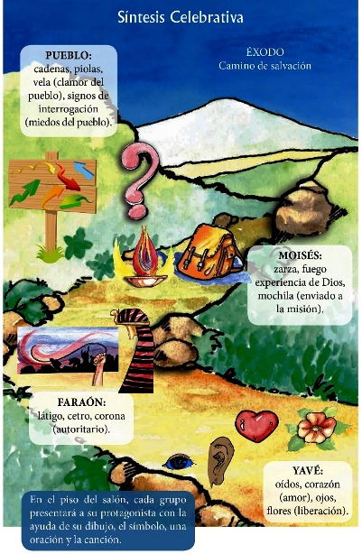

Slide 20
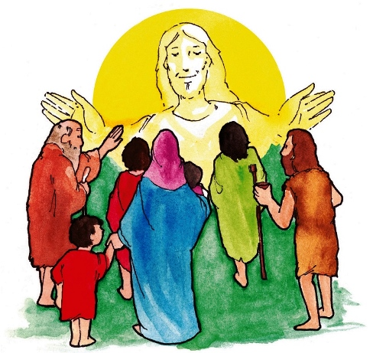
Tema 3
Los Éxodos de Ayer y de Hoy

Slide 21
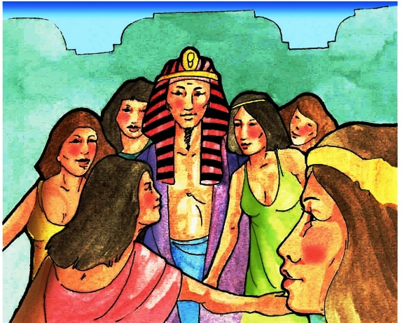
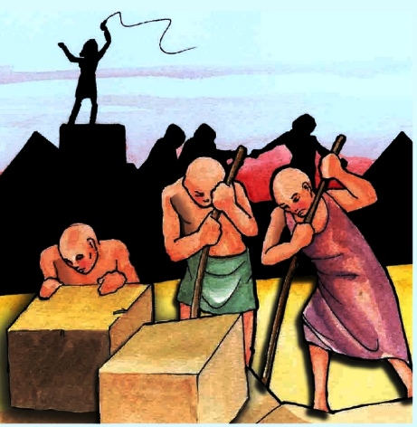
Proyectos de muerte y de vida
Éx 1, 15 – 2 ,10
Mujeres de todos los estratos sociales luchan por defender la vida y se oponen a las leyes de muerte del faraón.
Las parteras Sifrá y Púa.
La madre de Moisés.
La hija de faraón.
Mirian, la hermana de Moisés.
El faraón en su proyecto de muerte:
Esclaviza a todos los que viven en sus territorios: egipcios, hebreos, etc. a cambio de comida.
Ordena un control de natalidad, para las mujeres de los esclavos.

Slide 22
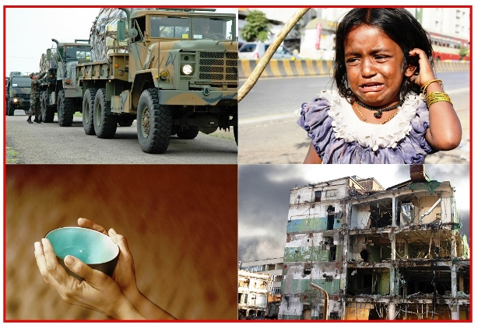
Las Plagas: acciones de resistencia
Éx 7, 8 – 11,10
Las plagas son la intervención de Yavé en favor de los pobres.
Los opresores son:
Ciegos y duros de corazón.
Dispuestos a ahogar cualquier intento de liberación.
No son capaces de entender los deseos del pueblo.
No conceden fácilmente al pueblo lo que exige.
No saben lo que significan las plagas de la miseria, y ellos serán alcanzados por estas plagas.

Slide 23
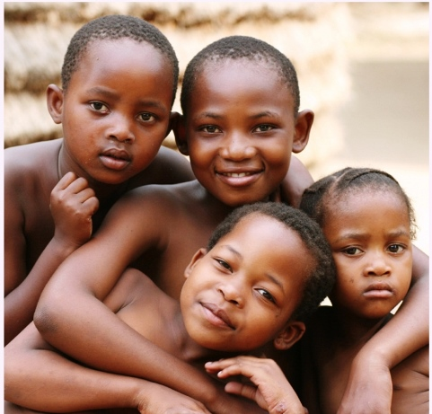
Las Plagas: acciones de resistencia
Las plagas nos enseña que:
Dios quiere que su pueblo salga del sufrimiento.
Sólo en libertad podemos servir a Dios.
Las autoridades opresoras se oponen al plan de Dios.
El pueblo debe resistir hasta conseguir su libertad.
Son útiles para dar fe y unión al pueblo.
Son herramientas contra el proyecto de las autoridades opresoras.

Slide 24
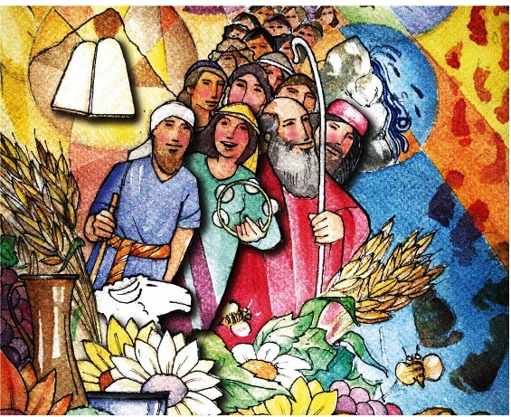
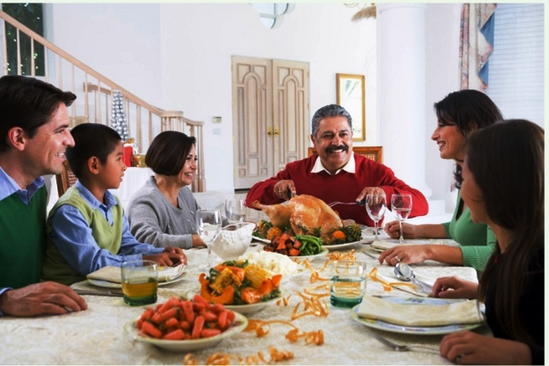
La Pascua: la fiesta del pueblo liberado
Es la fiesta más antigua del pueblo.
Es la memoria del hecho más importante de su historia de Israel: la liberación de Egipto.
Al principio era familiar y se celebraba en las casas, la presidían el padre, la madre o los ancianos del clan.
Utilizaban elementos que les recordaba su liberación:
El pan ázimo
El cordero y su sangre.
Las hiervas amargas.
El vino.
La Pascua fue siempre un encuentro de esperanza en tiempos de opresión.

Slide 25
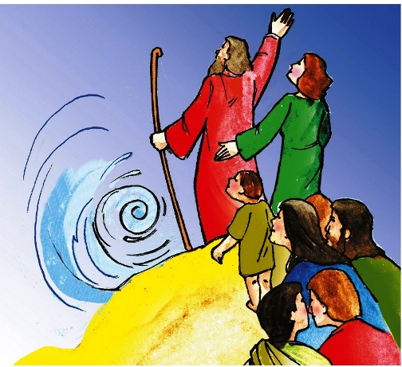
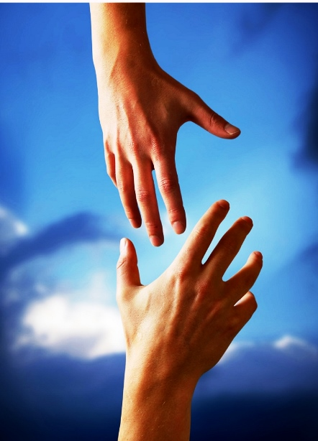
Paso por el Mar Rojo
La décima plaga marca la salida de Egipto. Y el paso por el Mar Rojo.
El faraón deja salir libres a los esclavos.
El faraón se arrepiente y decide perseguirlos para que regresen a la esclavitud.
Los esclavos deben superar el miedo al faraón y confiar en Dios.
Moisés devuelve la confianza al pueblo, tiene una fe inquebrantable.
Dios es la fuerza liberadora de los oprimidos.
El paso que dieron para salir de la esclavitud, lo llamaran Pascua.
Dios los ha liberado y los seguirá liberando siempre.

Slide 26
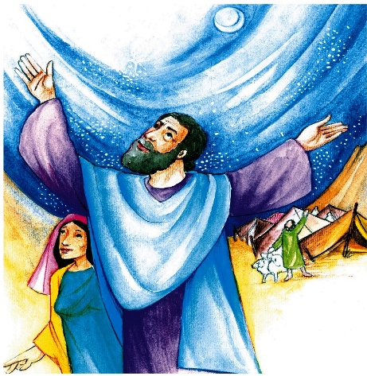
El Maná y el agua de la vida
Estos dos milagros suceden en el desierto.
El pueblo camina, tiene hambre y sed.
Murmuran contra sus líderes.
Tienen miedo a su libertad.
Yavé Dios, soluciona los problemas de hambre y sed.
El pueblo acumula igual que faraón en Egipto.
No confían en Dios y sus líderes.
El maná y el agua se convirtieron en símbolo de una nueva sociedad, en la que todos comparten sus bienes y confían en Yavé.

Slide 27
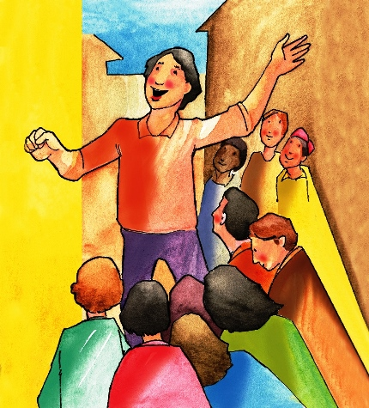
Tema 4
Los Diez Mandamientos
para construir pueblos libres

Slide 28
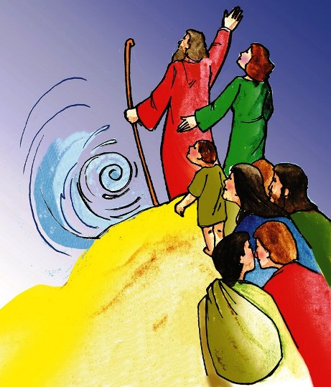
Alianza y los Diez Mandamientos
Los esclavos en su camino hacia la libertad fueron haciendo alianzas con:
Clanes seminómadas: Abrahán, Isaac y Jacob.
Campesinos cananeos.
Se juntaron soñando una sociedad nueva.
En el desierto se purificaron de las costumbres aprendidas en Egipto.
Revisaron el pasado de muerte y elaboraron un futuro de vida en libertad.
En el Sinaí reciben las normas que les ayudarán a organizarse y vivir bien.
Estas normas que nacen del diálogo entre varios grupos se convirtió en un compromiso de amor con Dios y el prójimo.

Slide 29
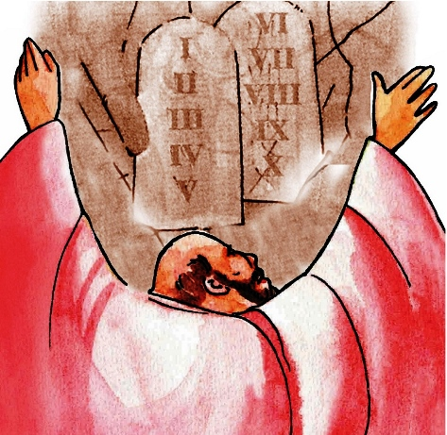
El Decálogo
Las diez palabras están en:
Éx 20, 1-17.
Dt 5, 1-21.
Ambos textos recogen la tradición oral.
A lo largo de la historia estos textos han sido retocados y ampliados de acuerdo a las necesidades del pueblo.
Los autores sagrados para comunicar el mensaje utilizaron comparaciones, símbolos, figuras, etc.
Montaña: Lugar de encuentro (Dios/humanidad).
Nube: Presencia de Dios.
Tempestad, rayos, truenos: Poder, grandeza, manifestación de Dios.

Slide 30
Primer Mandamiento
“No tengas otros dioses fuera de mi”
PUEBLO NUEVO
¿Cuál es el sentido de la frase?
Exclusividad para Dios liberador.
¿Qué rostro de Dios nos revela?
Dios celoso que cuida la libertad de su pueblo.
¿A qué ideal de pueblo responde?
Un pueblo libre, justo, solidario.
PUEBLO VIEJO
La religión favorecía al faraón.
El faraón era visto como dios o hijo de dios.
Construía grandes imágenes y el pueblo debía de arrodillarse ante ellas.
Estos dioses justificaban la miseria y explotación del pueblo.

Slide 31
Segundo Mandamiento
“No tomes en vano el nombre de Yavé tu Dios”
PUEBLO NUEVO
¿Cuál es el sentido de la frase?
El nombre revela algo de sí. “Yo soy el que estuve, estoy y estaré con ustedes”.
¿Qué rostro de Dios nos revela?
Al Dios de los sentidos: Ve, escucha, conoce, baja y libera.
¿A qué ideal de pueblo responde?
Un pueblo que no manipula el nombre de su Dios Yavé.
PUEBLO VIEJO
El faraón utilizaba el nombre de sus dioses:
Ra,
Osiris,
Amón…
para oprimir al pueblo.

Slide 32
Tercer Mandamiento
“Acuérdate del día sábado para santificarlo”
PUEBLO NUEVO
¿Cuál es el sentido de la frase?
Yavé Dios los liberó del trabajo de esclavos.
¿Qué rostro de Dios nos revela?
Un Dios creador, liberador, Señor de la historia, solidario, que santifica el trabajo y el descanso.
¿A qué ideal de pueblo responde?
Un pueblo que tiene por ley descansar, celebrar y santificar un día a Yavé.
PUEBLO VIEJO
Los esclavos no tenían tiempo para descansar.
No podían celebrar sus fiestas religiosas.

Slide 33
Cuarto Mandamiento
“Respeta a tu madre y a tu padre”
PUEBLO NUEVO
¿Cuál es el sentido de la frase?
Respetar a papá y mamá, significaba valorarlos como sujetos del tejido social.
¿Qué rostro de Dios nos revela?
El Dios de nuestros padres: Abrahán, Isaac, Jacob. El Dios familia.
¿A qué ideal de pueblo responde?
Un pueblo que promueve la participación de las familias para tener una sociedad participativa.
PUEBLO VIEJO
La palabra del faraón era ley y todo estaba bajo su dominio.
Tenía a su servicio a:
Sacerdotes,
Capataces,
Pueblo en general
Debían honrarle y obedecerle o se los castigaba.

Slide 34
Quinto Mandamiento
“No matar”
PUEBLO NUEVO
¿Cuál es el sentido de la frase?
Debe ser cumplido por la persona y por la sociedad.
¿Qué rostro de Dios nos revela?
Dios amante de la vida y nos deja en libertad.
¿A qué ideal de pueblo responde?
Un pueblo que respeta la vida de todos.
PUEBLO VIEJO
El faraón era dueño de la vida y de la muerte.
Mata a los esclavos:
Por temor a su reproducción.
Imponiendo cargas pesadas.

Slide 35
Sexto Mandamiento
“No cometerás adulterio”
PUEBLO NUEVO
¿Cuál es el sentido de la frase?
Defender el amor y la fidelidad matrimonial.
¿Qué rostro de Dios nos revela?
Dios que desea hacer de la familia una imagen de su Alianza.
¿A qué ideal de pueblo responde?
Un pueblo que conserve sus matrimonios en fidelidad.
PUEBLO VIEJO
En este pueblo la cultura es patriarcal, machista.
El varón es el jefe y dueño absoluto de la mujer.

Slide 36
Séptimo Mandamiento
“No robarás”
PUEBLO NUEVO
¿Cuál es el sentido de la frase?
No despojarle a la persona de los suyo.
¿Qué rostro de Dios nos revela?
Dios dueño de la vida, de la tierra, de las personas. No acaparar.
¿A qué ideal de pueblo responde?
Un pueblo que comparte y no acumula.
PUEBLO VIEJO
El faraón podía apropiarse de las tierra y de las pertenencias ajenas.
El sistema que se manejaba en Egipto apoyaba el robo legalizado a los pobres.

Slide 37
Octavo Mandamiento
“No dar falso testimonio contra tu prójimo”
PUEBLO NUEVO
¿Cuál es el sentido de la frase?
Defender la integridad del prójimo.
¿Qué rostro de Dios nos revela?
Al Dios defensor de la verdad, celoso de la justicia.
¿A qué ideal de pueblo responde?
Un pueblo que comprende que una nueva sociedad se fundamenta en la práctica de la verdad.
PUEBLO VIEJO
El faraón no honra su palabra y engaña al pueblo, ejemplo:
Miente a Moisés y Aarón cuando suceden las plagas.

Slide 38
Noveno y décimo Mandamiento
“No codicies la casa tu prójimo”
“No codicies su mujer, ni sus servidores, su buey o su burro”
PUEBLO NUEVO
¿Cuál es el sentido de la frase?
Respeto por la mujer y los bienes del otro.
¿Qué rostro de Dios nos revela?
Dios creador de la pareja humana.
¿A qué ideal de pueblo responde?
Un pueblo que vivirá del esfuerzo propio, en solidaridad con los necesitados.
PUEBLO VIEJO
En el pueblo de Egipto las mujeres son:
Parte de los bienes del varón.
Objeto de uso y abuso sexual.

Slide 39
¡Hasta la próxima!
El Señor nos bendiga

